Slide 1
点估计的极大似然估计法
思想方法：一次试验就出现的
事件有较大的概率
例如: 有两个外形相同的箱子,都装有100个球
第一箱 99个白球， 1个红球
第二箱 1个白球， 99个红球
现从两箱中任取一箱，并从箱中任取一球，
结果所取得的球是白球。
问 所取的球来自哪一箱？
答 第一箱.

Slide 2
例6 设总体 X 服从0-1分布，且P (X = 1) = p,
用极大似然法求 p 的估计值。
解
X 的概率分布为
P (X = 1) = p,
P (X = 0) = 1-p,
可以写成

Slide 3
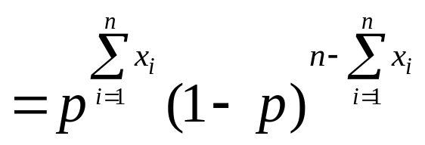
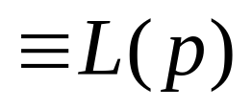
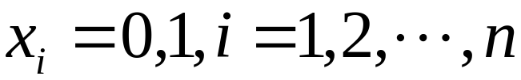
设 X₁, X₂,…, X_{n}为总体 X 的样本,
设 x₁, x₂,…, x_{n}为总体 X 的样本值,
则

Slide 4

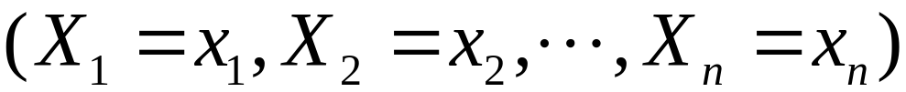
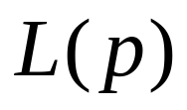
对于不同的 p ,L (p)不同，见右下图
现经过一次试验，
事件
发生了，
则 p 的取值应使这个事件发生
的概率
最大。

Slide 5
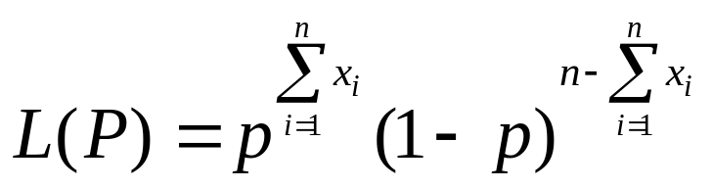
在容许的范围内选择 p ，使L(p)最大
注意到，ln L(p)是 L 的单调增函数，故 若某
个p 使ln L(p)最大，则这个p 必使L(p)最大。

Slide 6
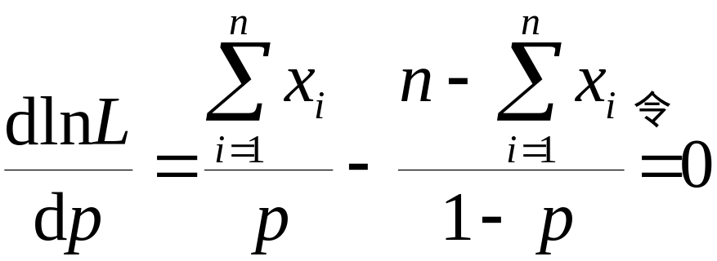
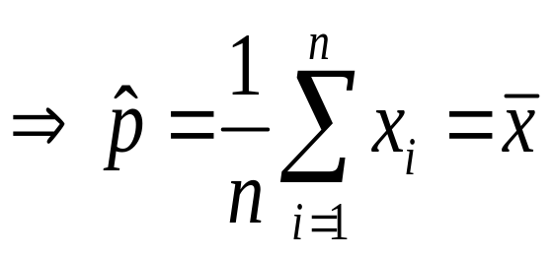
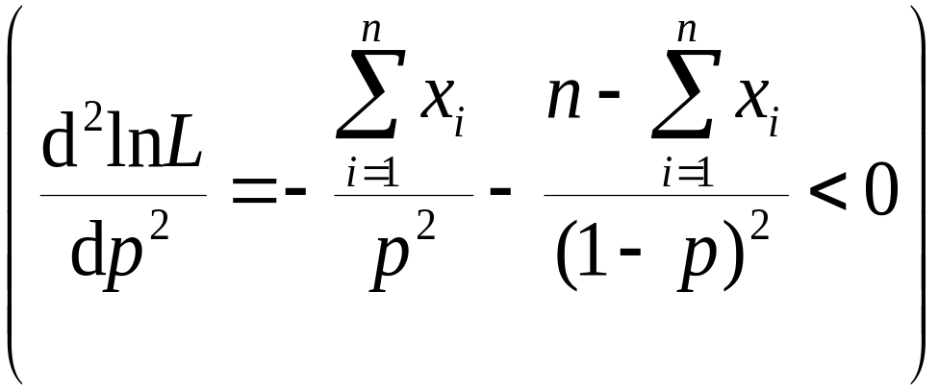
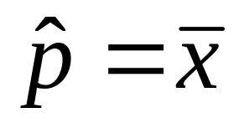
所以
为所求 p 的估计值.

Slide 7
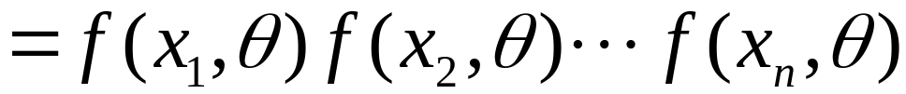
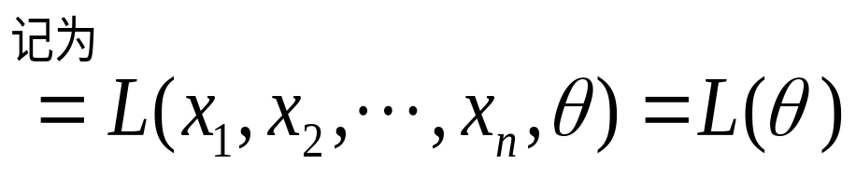
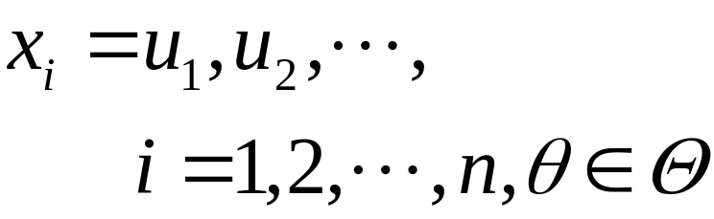

一般地，设X 为离散型随机变量，其分布律为
X₁, X₂,…, X_{n}为总体 X 的样本,
x₁, x₂,…, x_{n}为总体 X 的样本值,
则X₁, X₂,…, X_{n}的概率分布为
或
称L( )为样本的似然函数

Slide 8

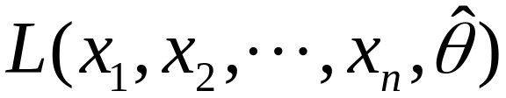
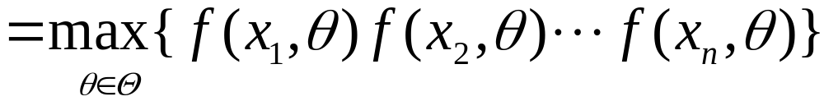
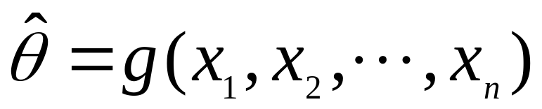
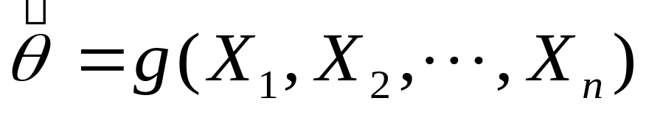
L( )
当给定一组样本值时， 就是参数θ 的函数,
极大似然估计法的思想就是：
L( )
选择适当的θ = ,使 取最大值，即
则称这样得到的
为参数 θ 的极大似然估计值
称统计量
为参数 θ 的极大似然估计量

Slide 9
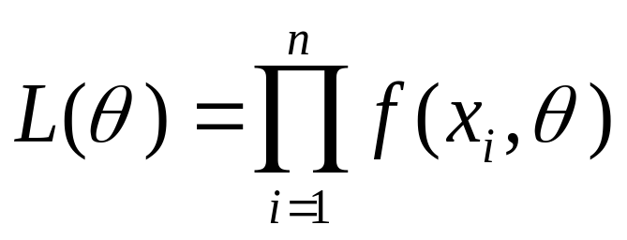
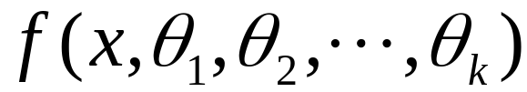
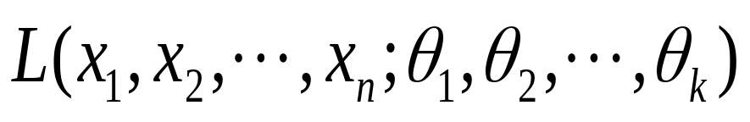
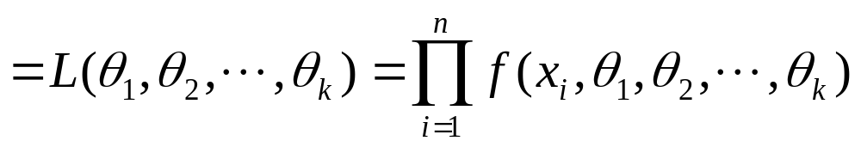


注1
若随机变量X 连续, 取 f (x_{i},θ )为X_{i} 的密度函数
似然函数为
未知参数个数可以不止一个, 如θ₁, θ₂,…, θ_{k}
注2
设X 的密度函数(或分布率)为
则定义似然函数为

Slide 10
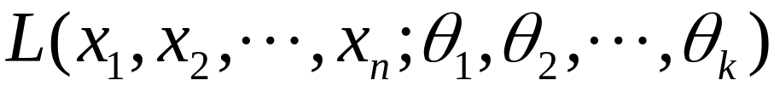
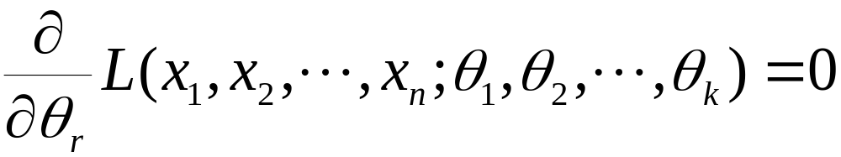

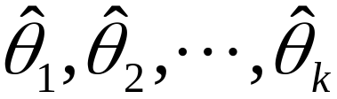
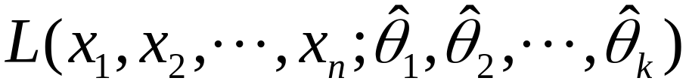
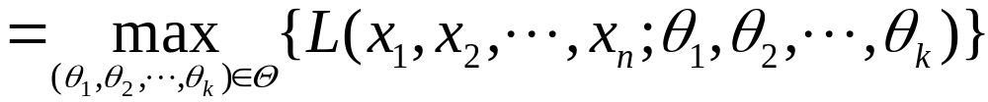
若
关于θ₁, θ₂,…, θ_{k}
可微，
则称
为似然方程组
若对于某组给定的样本值x₁, x₂,…, x_{n}，
参数 使得似然函数取得最大值，即
则称
为θ₁, θ₂,…, θ_{k} 的极大似然估计值

Slide 11
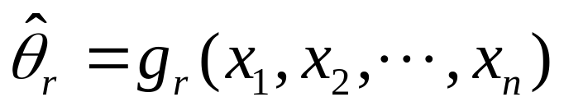
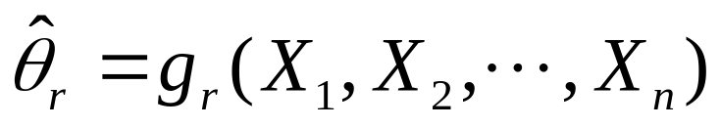
显然，
称统计量
为θ₁, θ₂,…, θ_{k} 的极大似然估计量

Slide 12
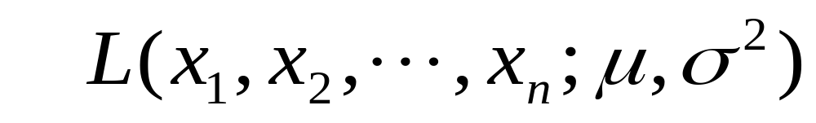
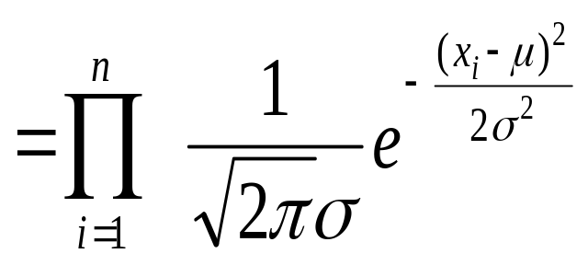
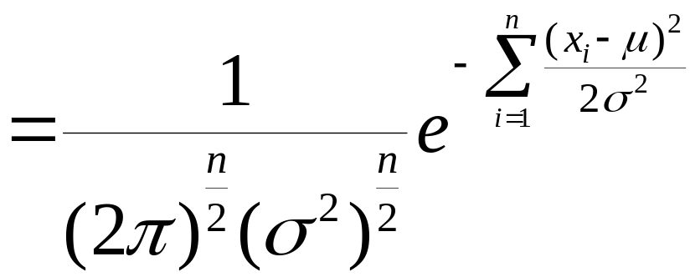
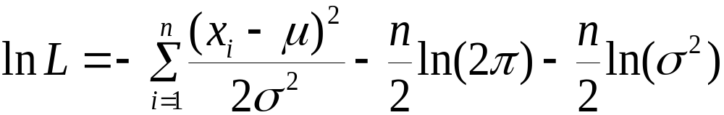
例7 设总体 X ~ N (μ,σ ²), x₁, x₂,…, x_{n} 是 X 的
一组样本值，求 μ, σ ² 的极大似然估计.
解

Slide 13
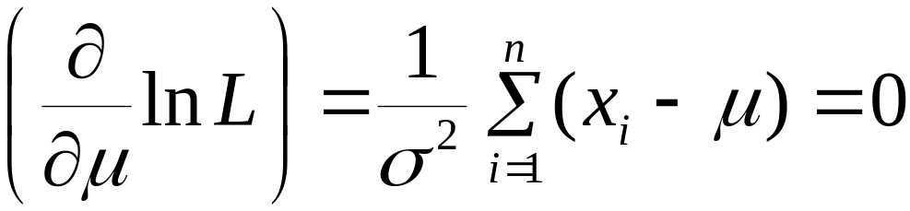
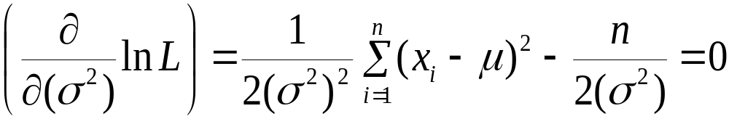
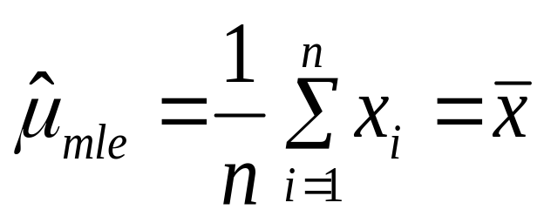
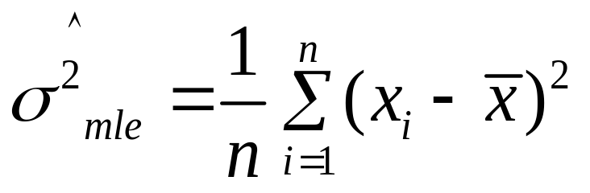
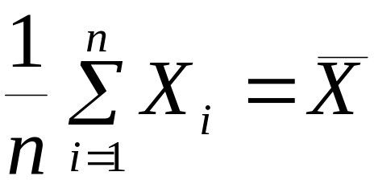
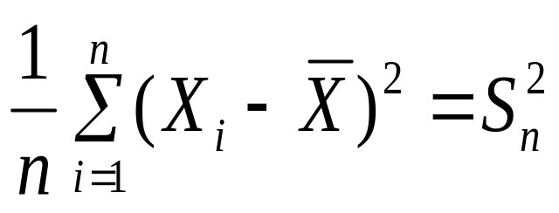
似然
方程
组为
μ, σ ² 的极大似然估计量分别为

Slide 14
求未知参数的极大似然估计值(量)的方法
1） 写出似然函数L
2）求出
, 使得

Slide 15
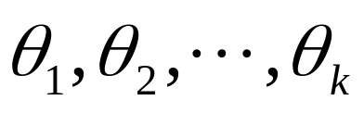
L 是 的可微函数,
若
解似然方程组
可求得未知参数的极大似然估计值
然后, 再求得极大似然估计量.
L 不是 的可微函数, 需用其它
方法求极大似然估计值. 请看下例：
若

Slide 16
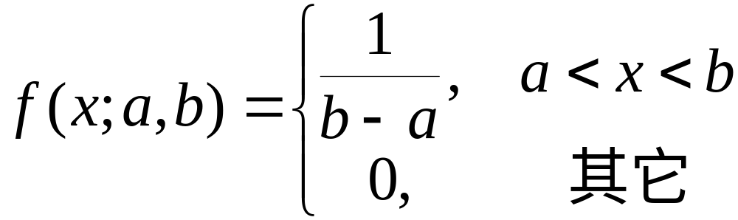
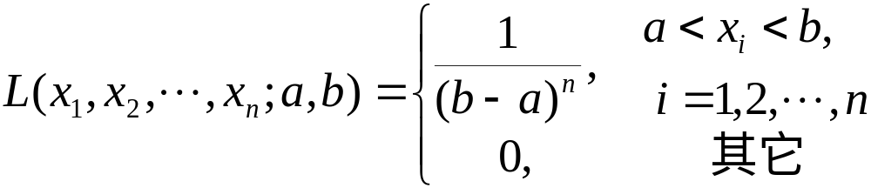
例8 设 X ~ U (a,b), x₁, x₂,…, x_{n} 是 X 的一个样本,
求 a , b 的极大似然估计值与极大似然估计量.
解
X 的密度函数为
似然函数为

Slide 17
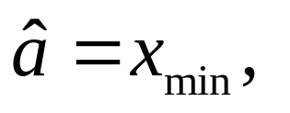
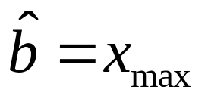
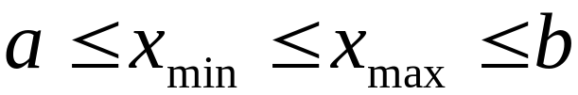
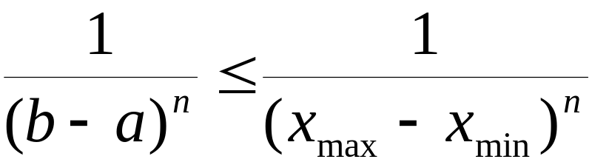
似然函数只有当 a < x_{i} < b, i = 1,2,…, n 时才能
获得最大值, 且 a 越大, b 越小, L 越大.
令
x_{min} = min {x₁, x₂,…, x_{n}}
x_{max} = max {x₁, x₂,…, x_{n}}
取
则对满足
的一切 a < b , 都有

Slide 18
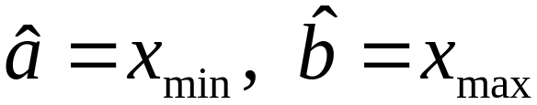
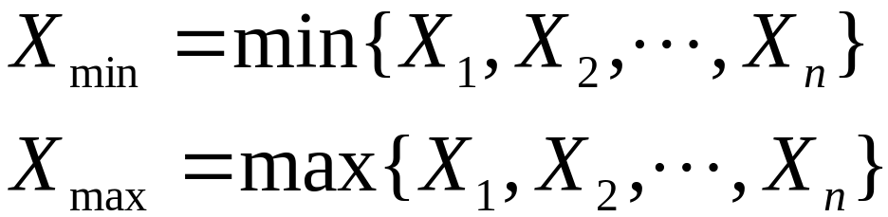
故
是 a , b 的极大似然估计值.
分别是 a , b 的极大似然估计量.

Slide 19
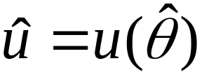
极大似然估计值的不变性原理
设 是θ 的极大似然估计值, u(θ ) (θ ∈ Θ )是
θ 的函数，且具有单值的反函数 θ = θ (u), u∈U
则 是 u(θ ) 的极大似然估计值.

Slide 20
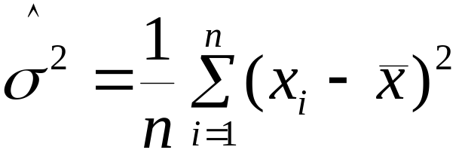
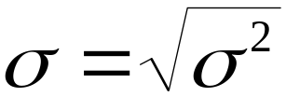


如：在正态分布总体N (μ,σ ²)中，σ ²的极大
似然估计值为
是σ ²的单值函数，且具有单值的
反函数，故σ 的极大似然估计值为
lgσ 的极大似然估计值为

Slide 21


Slide 22


矩估计就不具有这个性质.
例如 设 X 的密度函数为
X₁, X₂,…, X_{n}为总体的样本

Slide 23


由矩法，令
得σ 与σ ²的矩法估计量为
—— 不具有不变性

Slide 24





例4 设 X 的密度函数为：
解
似然函数为
当
时，
是θ的增函数，
故θ=min{x₁, x₂ ,… , x_{n}}时，

Slide 25


取最大值
当
不成立时，
故θ的极大似然估计为min{x₁, x₂ ,… , x_{n}}

